Slide 1
ТЕХНОЛОГИЯ “СТОХАСТИЧЕСКОЕ МОДЕЛИРОВАНИЕ”: ОСНОВНЫЕ ПОЛОЖЕНИЯ И ИХ РЕАЛИЗАЦИЯ
А. В. Игнатов
Институт географии имени В.Б.Сочавы СО РАН, г. Иркутск
Сибирский региональный научно-исследовательский гидрометеорологический институт, г. Новосибирск

Slide 2
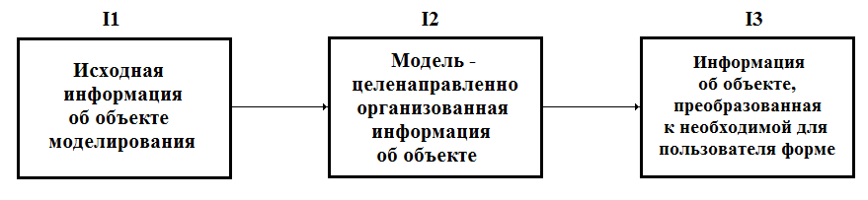
1. СТОХАСТИЧЕСКОЕ МОДЕЛИРОВАНИЕ: ОСНОВНЫЕ ПОЛОЖЕНИЯ
Информационные положения:
Математическая или компьютерная модель – это специальным образом организованная информация об объекте.
Моделирование - преобразование информации из одной формы в другую.
Процедура построения математической или компьютерной модели - это формирование списка её переменных и ограничений на их возможные значения на основе доступной информации о моделируемом объекте.
Новая (по отношению к исходным данным) информация об объекте в процессе моделирования не возникает: I1 ≥ I2 ≥ I3.

Slide 3
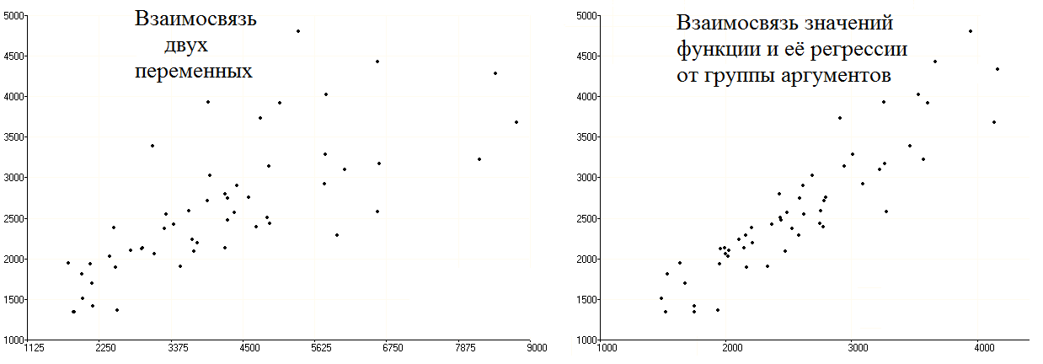
2. СТОХАСТИЧЕСКОЕ МОДЕЛИРОВАНИЕ: ОСНОВНЫЕ ПОЛОЖЕНИЯ
Вероятностные положения:
Взаимосвязи между параметрами реальных объектов носят преимущественно стохастический (или вероятностный) характер.
Стохастическая взаимосвязь между переменными полностью описывается их совместным распределением вероятности.
Оценки совместных и условных распределений вероятности - аппарат для моделирования таких взаимосвязей и зависимостей.
Детерминированная и регрессионная модель - частные случаи стохастической (или вероятностной) модели.

Slide 4
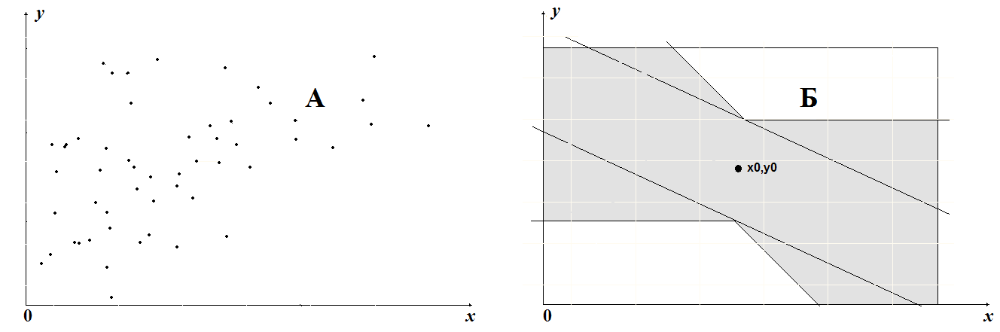
3. СТОХАСТИЧЕСКОЕ МОДЕЛИРОВАНИЕ: ОСНОВНЫЕ ПОЛОЖЕНИЯ
В качестве исходных используются два типа сведений об объекте:
А - данные о совместных значениях характеристик, используемых в качестве переменных модели: (x_{i}, y_{i}), i=1 … n.
Б – сведения о математических ограничениях на значения переменных модели : 0 < y< y_{max}, 0 < x < x_{max};
(y-y0)=a▪(x-x0)+b; x0=const; y0=const; a_{min}<a<a_{max}; b_{min}<b<b_{max}.

Slide 5
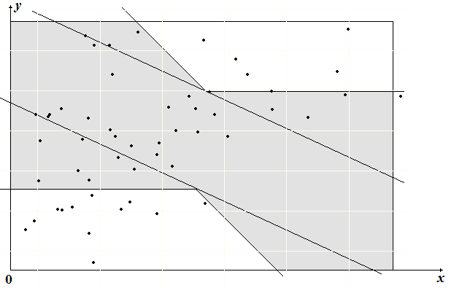
4. СТОХАСТИЧЕСКОЕ МОДЕЛИРОВАНИЕ: ОСНОВНЫЕ ПОЛОЖЕНИЯ
Необходимость учета надежности исходной информации
Если считать всю исходную информацию достоверной, то может возникать логическое противоречие между двумя типами данных об объекте.
Из этого факта вытекает необходимость учета доверия к исходным данным, позволяющего избежать такого противоречия.

Slide 6
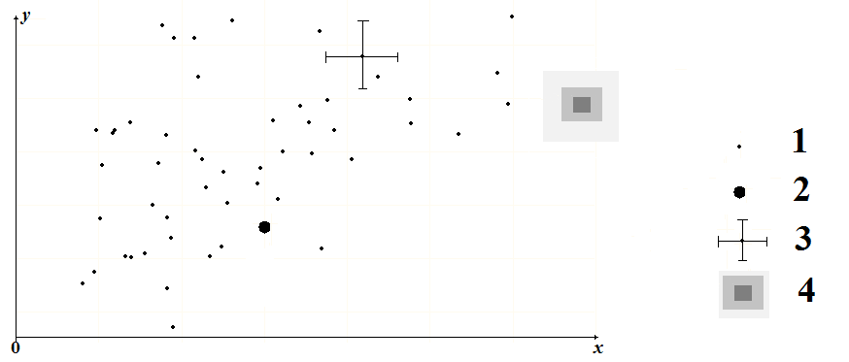
5. СТОХАСТИЧЕСКОЕ МОДЕЛИРОВАНИЕ: ОСНОВНЫЕ ПОЛОЖЕНИЯ
Учет доверия к оценкам значений характеристик объекта:
1 - Абсолютное доверие к данным - измерения точны и надежны: Px_{i}=1 и Py_{i}=1.
2 - Доверие к формально точным оценкам x_{i} и y_{i} с вероятностями: Px_{i}<1 и Py_{i}<1.
3 - Интервальные оценки (x_{i}±∆x_{i}), (y_{i}±∆y_{i}) с вероятностями: Px_{i} ≤ 1 и Py_{i} ≤ 1.
4 – Оценка распределения значений измерений r_{i}(x) и q_{i}(y) с доверительными вероятностями Px_{i}<1 и Py_{i}<1.

Slide 7
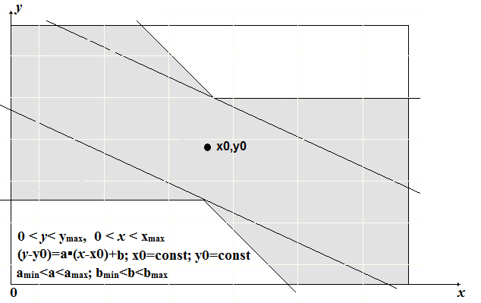
6. СТОХАСТИЧЕСКОЕ МОДЕЛИРОВАНИЕ: ОСНОВНЫЕ ПОЛОЖЕНИЯ
Учет доверия к ограничениям на возможные совместные значения (заштрихованная область) переменных.
Приведенные ограничения справедливы с доверительной вероятностью P<1.

Slide 8
7. СТОХАСТИЧЕСКОЕ МОДЕЛИРОВАНИЕ: ОСНОВНЫЕ ПОЛОЖЕНИЯ
Учет доверия к результатам моделирования
Учет сведений об ошибках оценок значений переменных и мер доверия к априорным ограничениям на область их допустимой изменчивости уменьшает количество информации о взаимосвязи переменных объекта в исходных данных, но увеличивает их надежность. Но даже, если все исходные данные абсолютно надежны, то мера доверия к результату моделирования может быть < 1.
Основные причины уменьшения доверия к результатам моделирования
Недостаточное количество информации в исходных данных для достижения желаемой цели моделирования, т.е. искомых ограничений на совместные значения переменных модели.
При формальном переходе в процессе моделирования от исходных данных к такому искомому результату в модель вносится посторонняя информация, не имеющая отношения к моделируемому объекту.
Часто имеет место необходимость использования модели в условиях, отличных от условий, при которых были получены исходные данные для моделирования.

Slide 9
8. СТОХАСТИЧЕСКОЕ МОДЕЛИРОВАНИЕ: РЕАЛИЗАЦИЯ
Как правило, в большинстве прикладных задач стохастического моделирования не требуется строить оценку совместного распределения значений контролируемых переменных.
Обычно достаточно построения оценок безусловных распределений переменных модели и отдельных условных распределений, необходимых для достижения поставленной цели.
В такой ситуации на первый план выходит поиск наилучших комбинаций предикторов для зависимых переменных и выбор конкретного вида математических операторов, описывающих такие зависимости.
Кроме того, обязательной является оценка мер доверия к используемой комбинации предикторов, к оператору модели и к результатам расчетов с ее использованием.

Slide 10
9. СТОХАСТИЧЕСКОЕ МОДЕЛИРОВАНИЕ: РЕАЛИЗАЦИЯ
Решение типичной задачи моделирования включает в себя следующие основные этапы:
Сбор данных об объекте необходимых для достижения цели моделирования.
Выбор конкретной формы описания модели, т.е. способа описания взаимосвязей, зависимостей и расчетных оценок для модельных переменных.
Математическую формулировку постановки задачи моделирования, интегрирующую в себя имеющие отношение к делу исходные данные об объекте.
Реализацию алгоритма трансформации исходных данных к выбранной форме описания искомой модели.
Модельные расчеты и наглядное представление их результатов.

Slide 11
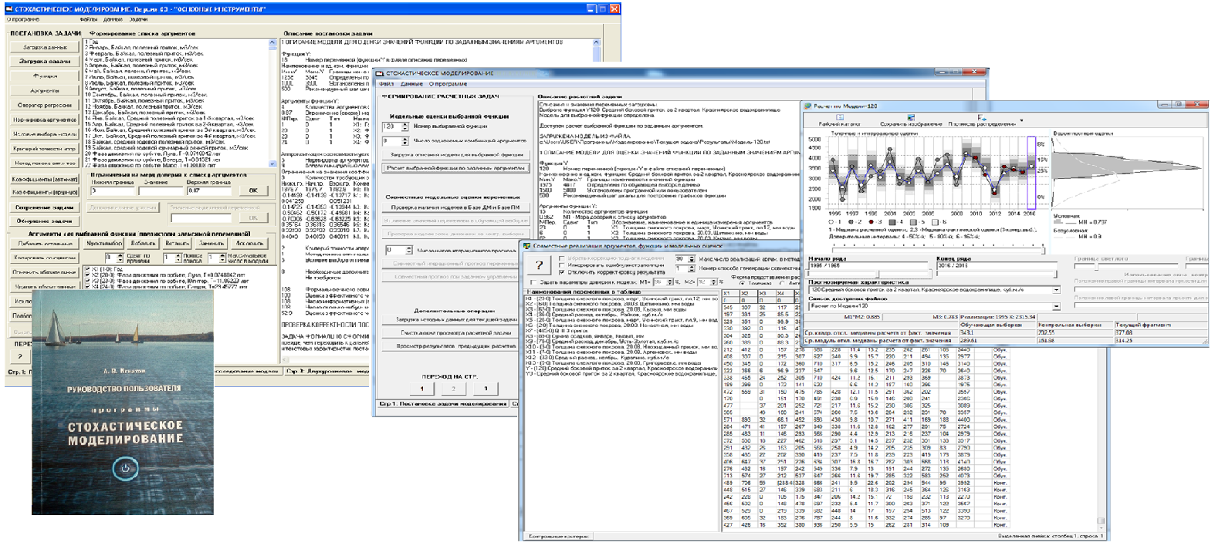
10. ПРОГРАММА «СТОХАСТИЧЕСКОЕ МОДЕЛИРОВАНИЕ»
Примеры различных окон программы «Стохастическое моделирование»
и обложка «Руководства пользователя» к этой программе.

Slide 12
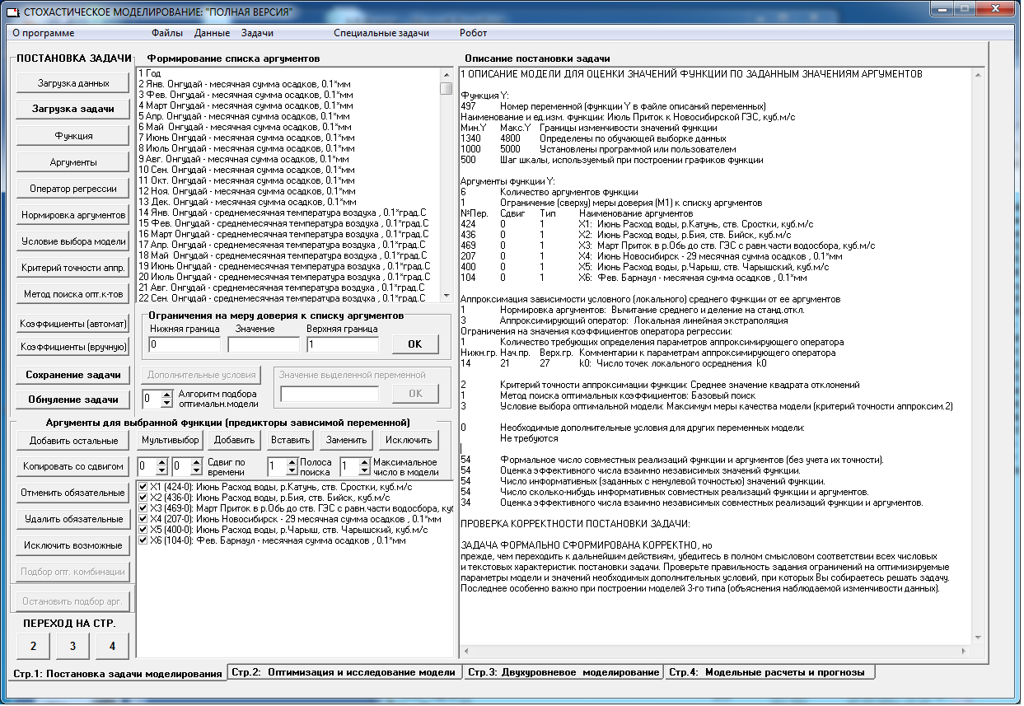
11. ПРОГРАММА «СТОХАСТИЧЕСКОЕ МОДЕЛИРОВАНИЕ»
Основные операции:
Загрузка и контроль подготовленных данных о значениях переменных.
Назначение зависимых переменных и их обязательных или возможных предикторов.
Формирование таблиц совместных значений переменных модели.
Выбор математической структуры оператора модели.
Формирование априорных ограничений на возможные значения его оптимизируемых параметров.
Определение способа решения задачи по подбору оптимизируемых параметров оператора модели.
Подбор рекомендуемой комбинации предикторов, если они заданы как возможные.
Страница: «Постановка задачи моделирования»

Slide 13
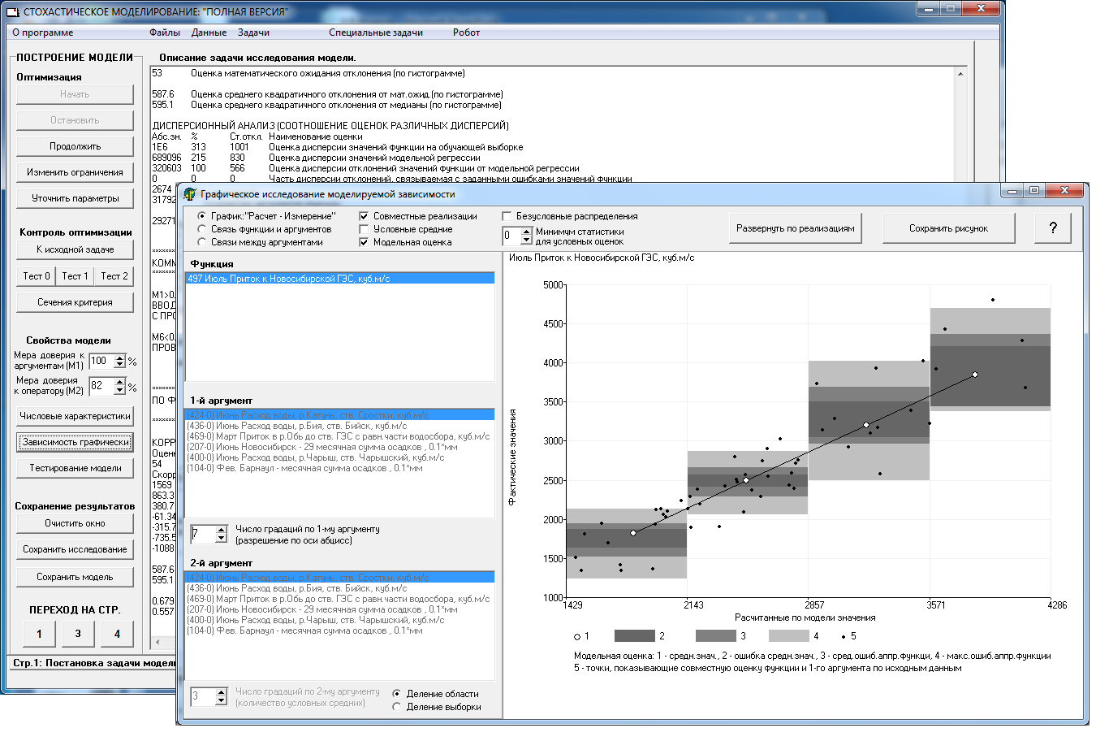
12. ПРОГРАММА «СТОХАСТИЧЕСКОЕ МОДЕЛИРОВАНИЕ»
Основные операции:
Подбор оптимальных по выбранному критерию параметров для оператора модели зависимости случайной функции от заданного списка ее аргументов.
Оценка устойчивости решения задачи по выбору оптимальных коэффициентов модели.
Вычисление различных числовых параметров, характеризующих качество построенной модели.
Графическое исследование моделируемой зависимости.
Сохранение стандартизованного описания модели в специальный текстовый файл.
Страница «Оптимизация и исследование модели» и
модуль графического анализа моделируемой зависимости

Slide 14
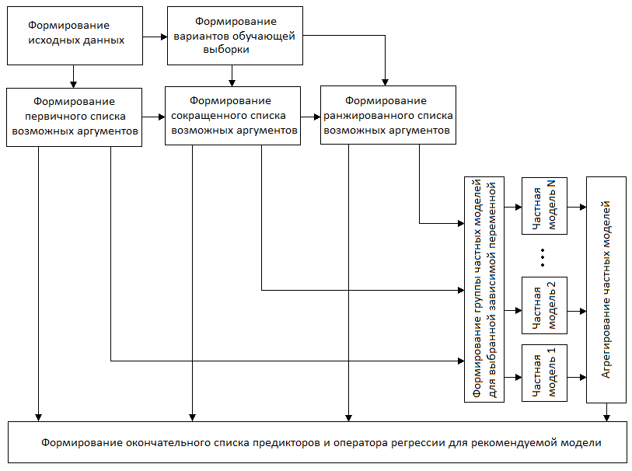
13. СТОХАСТИЧЕСКОЕ МОДЕЛИРОВАНИЕ: РЕАЛИЗАЦИЯ
Схема выбора предикторов и оператора регрессии

Slide 15
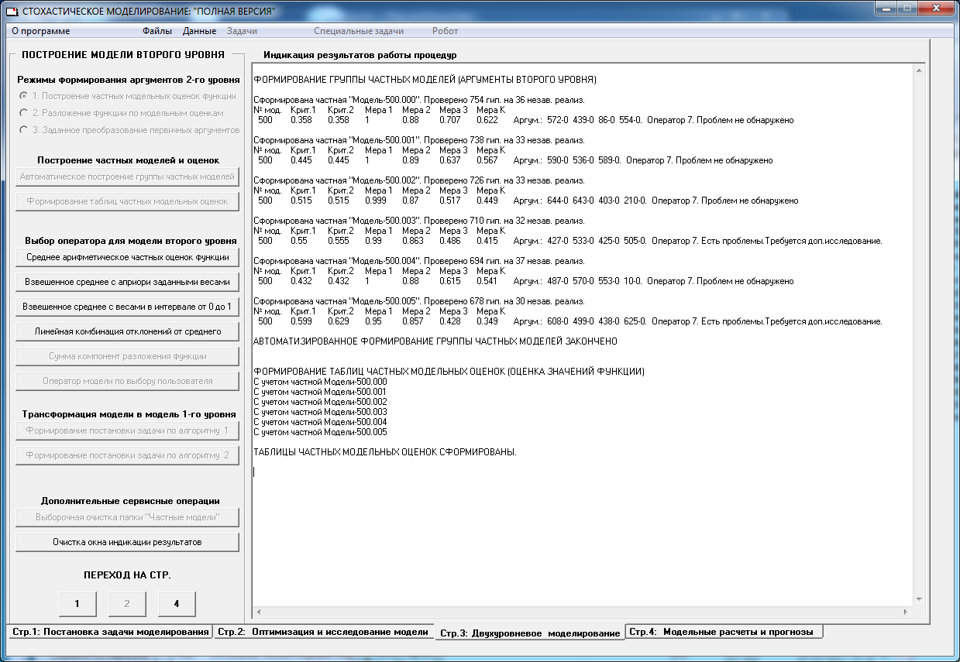
14. ПРОГРАММА «СТОХАСТИЧЕСКОЕ МОДЕЛИРОВАНИЕ»
Основные операции
Построение модели, в которой аргументами 2-го уровня для зависимой переменной являются модельные оценки, построенные с использованием моделей 1-го уровня, т.е. моделей зависимости от первичных аргументов.
Формирование трех типов аргументов 2-го уровня как
различных модельных оценок одной и той же функции;
модельных оценок компонент разложения функции на аддитивные составляющие;
заданных преобразований от взаимосвязанных аргументов.
Трансформация модели 2-го уровня в модель 1-го уровня.
Страница «Двухуровневое моделирование»

Slide 16
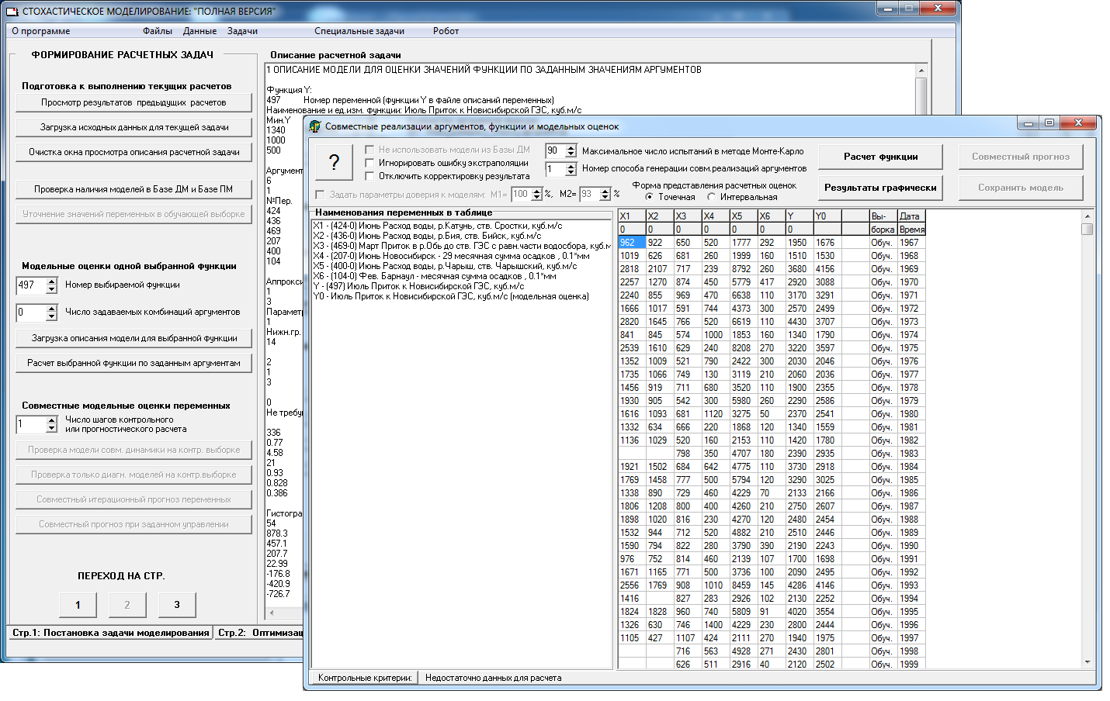
15. ПРОГРАММА «СТОХАСТИЧЕСКОЕ МОДЕЛИРОВАНИЕ»
Основные операции
Выбор задач использования моделей.
Определение способа выполнения модельных расчетов.
Выполнение модельных расчетов.
Табличная и графическая визуализация результатов расчетов и их сохранение в файлы.
Страница «Модельные расчеты и прогнозы» и модуль выполнения расчетов

Slide 17
16. ПРОГРАММА «СТОХАСТИЧЕСКОЕ МОДЕЛИРОВАНИЕ»
Дополнительные возможности программы, реализованные через разделы ее главного меню:
Помощь пользователю в освоении программы.
Дополнительные инструменты для загрузки, контроля и сохранения данных.
Облегченные для пользователя способы постановки и решения типовых задач.
Решение задач, ориентированных на специфические данные или модели.
Решение громоздких задач, связанных с повышенными затратами компьютерного времени или построением моделей зависимости для групп переменных по стандартизированным алгоритмам.
И так далее.

Slide 18
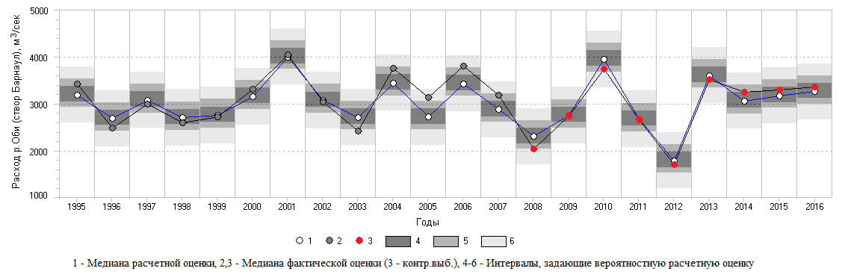
17. СТОХАСТИЧЕСКОЕ МОДЕЛИРОВАНИЕ: ПРИМЕРЫ ПРИМЕНЕНИЯ
Аппроксимация части обучающей выборки (1995-2007 гг.) и тестовые прогнозы на контрольной выборке (2008-2016 гг.) очередного квартального расхода реки Оби в створе города Барнаула в период половодья

Slide 19
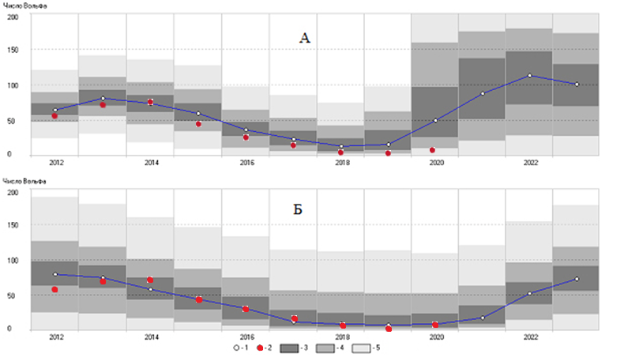
18. СТОХАСТИЧЕСКОЕ МОДЕЛИРОВАНИЕ: ПРИМЕРЫ ПРИМЕНЕНИЯ
Долгосрочный прогноз годового числа Вольфа на 2012-2023 гг., по двум моделям, построенным по данным до 2011 г включительно.

Slide 20
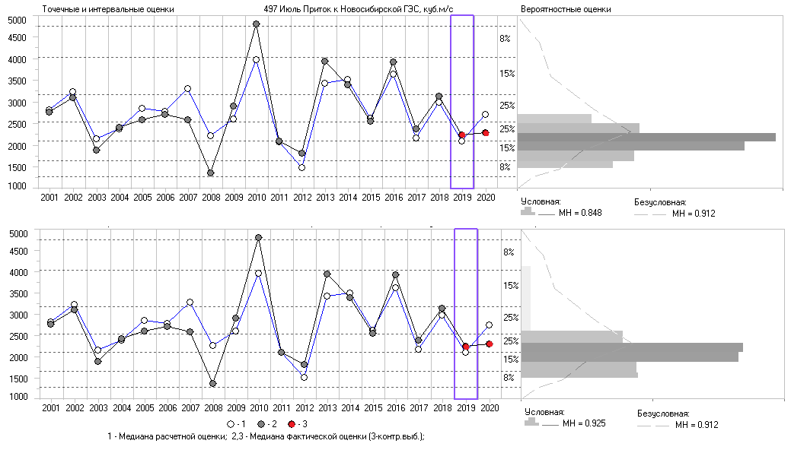
19. СТОХАСТИЧЕСКОЕ МОДЕЛИРОВАНИЕ: ПРИМЕРЫ ПРИМЕНЕНИЯ
Повышение надежности прогноза за счет уменьшения его точности

Slide 21
СПАСИБО ЗА ВНИМАНИЕ !
Лица, заинтересованные в получении программы «Стохастическое моделирование», могут обратиться в Институт географии имени В.Б.Сочавы СО РАН
Россия, г.Иркутск, ул.Улан-Баторская, д.1,
cайт Института - irigs.irk.ru
или к автору программы
ИГНАТОВУ АНАТОЛИЮ ВАСИЛЬЕВИЧУ
Эл.почта: ignatov@irigs.irk.ru
Телефон: 8-914-906-75-16

